Slide 1
Родные языки в Алтайском крае: сохранение, изучение, обучение
Староселец Ольга Александровна, Россия, Алтайский край,
КАУ ДПО «Алтайский институт развития образования имени Адриана Митрофановича Топорова», заведующий кафедрой гуманитарного образования, кандидат филологических наук, доцент,
soa@iro22.ru

Slide 2
Ежегодно 21 февраля в мире отмечается Международный день родного языка
Международный день родного языка был утвержден на Генеральной конференции ЮНЕСКО в 1999 году и отмечается во всем мире с 2000 года в целях поощрения языкового и культурного разнообразия и многоязычия. Генеральная Ассамблея ООН приветствовала провозглашение этого дня в своей резолюции 2002 года.

Slide 3
Международное десятилетие коренных народов мира
Генеральная Ассамблея ООН резолюцией от 18 декабря 2019 года провозгласила 2022-2032 годы Международным десятилетием языков коренных народов мира, чтобы привлечь внимание мировой общественности к проблеме катастрофической утраты многих языков коренных народов и мобилизовать заинтересованные стороны и ресурсы для их сохранения, возрождения и продвижения.
28 февраля 2020 года в Мехико (Мексика) участники мероприятия высокого уровня "Проведение Десятилетия действий в интересах языков коренных народов" опубликовали стратегическую дорожную карту Десятилетия, где главное внимание уделено расширению прав и возможностей носителей языков коренных народов. Более 500 участников из 50 стран, в том числе министры, лидеры коренных народов, исследователи, государственные и частные партнеры, а также другие заинтересованные стороны и эксперты, приняли Лос-Пиносскую декларацию под лозунгом "Не делайте ничего для нас без нас".

Slide 4
2022 год – «Использование технологий при многоязычном обучении: вызовы и возможности»
В рамках темы будет обсуждаться потенциальная роль технологий в продвижении многоязычного образования и поддержке развития качественного преподавания и обучения для всех.
ЮНЕСКО считает, что образование, основанное на родном языке, должно начинаться с ранних лет. Это важно в контексте пандемии COVID-19, так как она сопровождается распространением дезинформации, что затрудняет поиск точных и жизненно важных сведений о ней. Информация о пандемии и меры защиты и профилактики должны быть доступны каждому, в том числе и коренным народам.

Slide 5
277 языков и диалектов
В России насчитываются 193 национальности, используются 277 языков и диалектов. Только в российской системе образования функционирует более 100 языков, на 24 языках ведется обучение детей, 81 язык изучают в качестве предмета и факультативно.
У коренных народов ситуация осложняется отсутствием письменности некоторых из них, нехваткой педагогов, владеющим этим языком. У многих языков остались единицы носителей.
По данным языковедов, за последние 150 лет в России исчезло 14 языков. Из них пять – в постсоветский период.
В Красную книгу языков народов России включено более 60 языков.

Slide 6
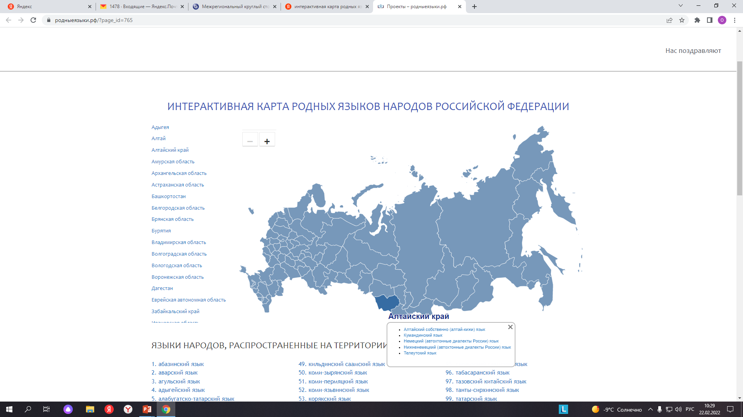

Slide 7
В 2020 году к Международному дню родного языка в РФ проходила Всероссийская акция "Родные языки России". Школьники с 1 по 11 класс записывали на видео стихотворение на родном языке и публиковали его в социальных сетях с указанием хештега #РодныеЯзыкиРоссии. В акции приняли участие более 15 тысяч человек из 83 регионов, которые прочитали стихотворения на более чем 82 языках народов России.
В 2021 году также состоялась акция "Родные языки народов России". Школьники записывали на видео стихотворение на родном языке про родителей, свой город или село, историческое событие и выкладывали ролики в соцсетях "Инстаграм", "Вконтакте" или ТiкТок с хештегом #Родныеязыки2021. Все участники получили именной сертификат, а самые интересные работы были опубликованы на сайтах Министерства просвещения и Фонда родных языков.

Slide 8
C 1 февраля по 21 февраля прошла акция

